Slide 1
The ABC Fun
2 КЛАСС

Slide 2
1 Назови буквы
1 Ff Rr
Ww Ss Cc Nn Gg Yy
Ee Zz
2 Mm Tt
Dd Kk
Ii Xx
Pp Hh
Vv Ll

Slide 3
2 Покажи букву, которая обозначает звук…
[b] [l] [s] [f] [ei]
[k] [dз] [h] [i] [m]

Slide 4
Проверь!
B L S,C F A
[b] [l] [s] [f] [ei]
K,C J,G H I M
[k] [dз] [h] [i] [m]

Slide 5
3 Найди гласные буквы
R Y K V A U H S I X

Slide 6
Проверь!
R Y K V A
U H S I X

Slide 7
4 Допиши буквы
B _ Z_ M_ E_ _g _q _i _d

Slide 8
Проверь!
B b Zz Mm Ee
Gg Qq Ii Dd

Slide 9
5 Слова
It can swim.

Slide 10
It can climb.

Slide 11
It can fly.

Slide 12
It can sing.

Slide 13
It is not big.

Slide 14
It can’t skate.

Slide 15
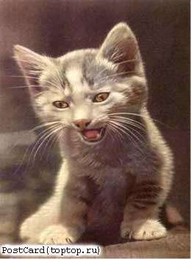
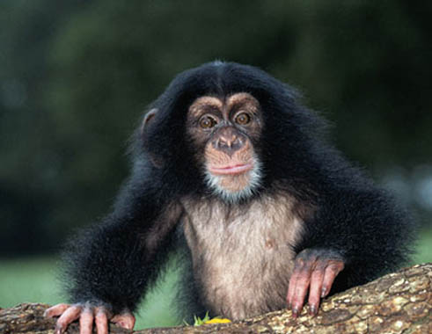
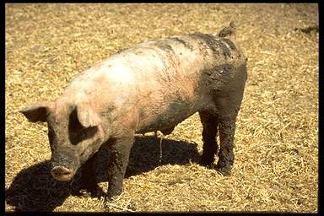
It is dirty.

Slide 16
It is high.
1
2

Slide 17
Play hockey
1
2
3

Slide 18
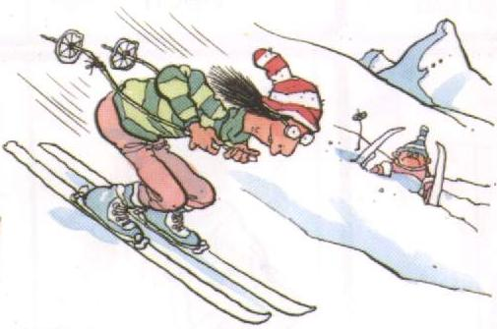
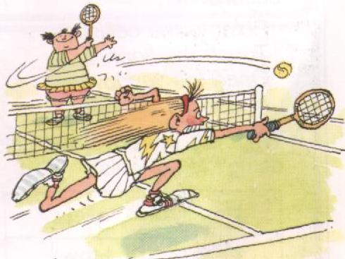
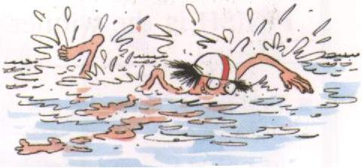
Ski
2
1
3

Slide 19
Ride a bicycle
1
2
3

Slide 20
6 Составьте предложения.
1
2

Slide 21
1
2

Slide 22
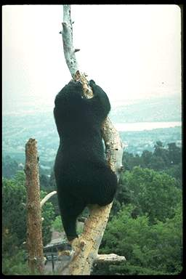
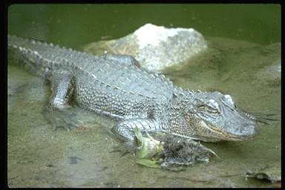
1
2

Slide 23
1 2

Slide 24
1 2

Slide 25
Какого цвета рыбка?
1 The fish is…
2 The fish is…

Slide 26
The fish is…
1
2

Slide 27
Let’s have a rest!

Slide 28
7 Цифры. Сосчитай.
2
1

Slide 29

1 2

Slide 30
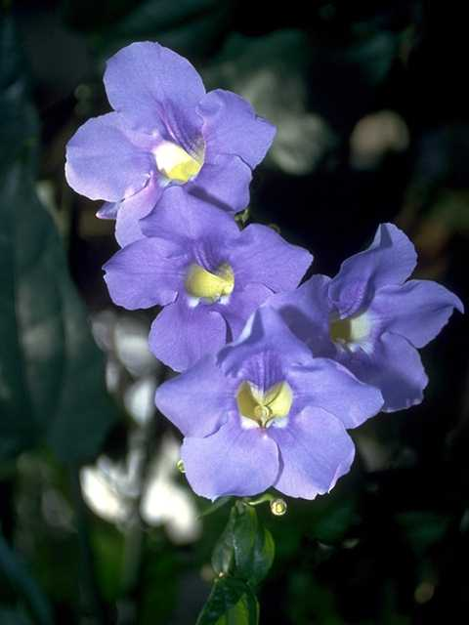

1 2

Slide 31
Little Mouse
Расскажи стихотворение

Slide 32
9 Задайте вопросы соперникам
?
to .

Slide 33
10 Расскажи о себе
↔
not

Slide 34
Let’s sing a song
Aa-Bb-Cc-Dd-Ee-Ff-Gg
Hh-Ii-Jj-Kk-Ll-Mm-Nn-Oo-Pp
Qq-Rr-Ss, Tt-Uu-Vv
Ww--Xx, Yy-and-Zz,
Now I know my A-B-C /Теперь я знаю алфавит
Come on now and sing with me. / Давайте петь со мной
Aa-Bb-Cc-Dd-Ee-Ff-Gg
Hh-Ii-Jj-Kk-Ll-Mm-Nn-Oo-Pp
Qq-Rr-Ss, Tt-Uu-Vv
Ww--Xx, Yy-and-Zz,
Mother will be pleased with me /Мама будет мной довольна
Now I know my A-B-C. / потому что я знаю алфавит.

Slide 35
Have a nice day!
Good-bye!

